Slide 1

MedConnect
Modelagem de Dados
Unificada para Redes
Hospitalares
Trabalho de Modelagem de Banco de Dados
José Eduardo de Souza Pereira | RA: 220100
UNASP – Centro Universitário Adventista de São Paulo

Slide 2

Sobre a Empresa
MedConnect
Rede de Hospitais e Clínicas Privadas
A MedConnect é uma rede hospitalar privada que integra múltiplas unidades de saúde, hospitais e clínicas. sob uma mesma estrutura operacional. A empresa atende milhares de pacientes mensalmente, com equipes multidisciplinares, infraestrutura de farmácia, laboratório e faturamento distribuídos entre suas unidades.
20+
500+
10k+
5
Unidades
Médicos
Pacientes/mês
Estados

Slide 3



Missão, Visão e Valores
Missão
Visão
Valores
Oferecer cuidado de saúde integrado, seguro e humanizado, conectando dados clínicos e operacionais para garantir o melhor atendimento ao paciente em todas as nossas unidades.
Ser a rede hospitalar privada mais conectada e eficiente do Brasil até 2030, referência nacional em gestão inteligente de dados de saúde.
Humanização · Segurança · Inovação · Integridade · Excelência · Trabalho em equipe · Responsabilidade com o paciente

Slide 4
O Problema: Fragmentação de Dados
Cenário Atual
Consequências
✗ Sistemas legados independentes por unidade
✗ Cadastros duplicados de pacientes
✗ Históricos médicos em papel
✗ Agendamentos sem integração com farmácia e estoque
⏱ Demora no atendimento
💊 Erros de medicação
🛏 Perda de receita por leitos ociosos
📊 Relatórios gerenciais não confiáveis
Resultado: incapacidade de tomar decisões clínicas e gerenciais com base em dados confiáveis

Slide 5






A Solução: Modelo de Dados Unificado
Um modelo relacional com 20 tabelas cobrindo todas as áreas críticas da rede hospitalar.
Pacientes & Equipe
Internações
Prontuários
Cadastro unificado de pacientes e profissionais de saúde
Controle de leitos, admissões e altas hospitalares
Histórico médico eletrônico e registros de consultas
Farmácia & Estoque
Faturamento
Exames & Infra
Prescrições, dispensação e controle de medicamentos
Cobranças, convênios e controle financeiro
Resultados laboratoriais e infraestrutura hospitalar

Slide 6
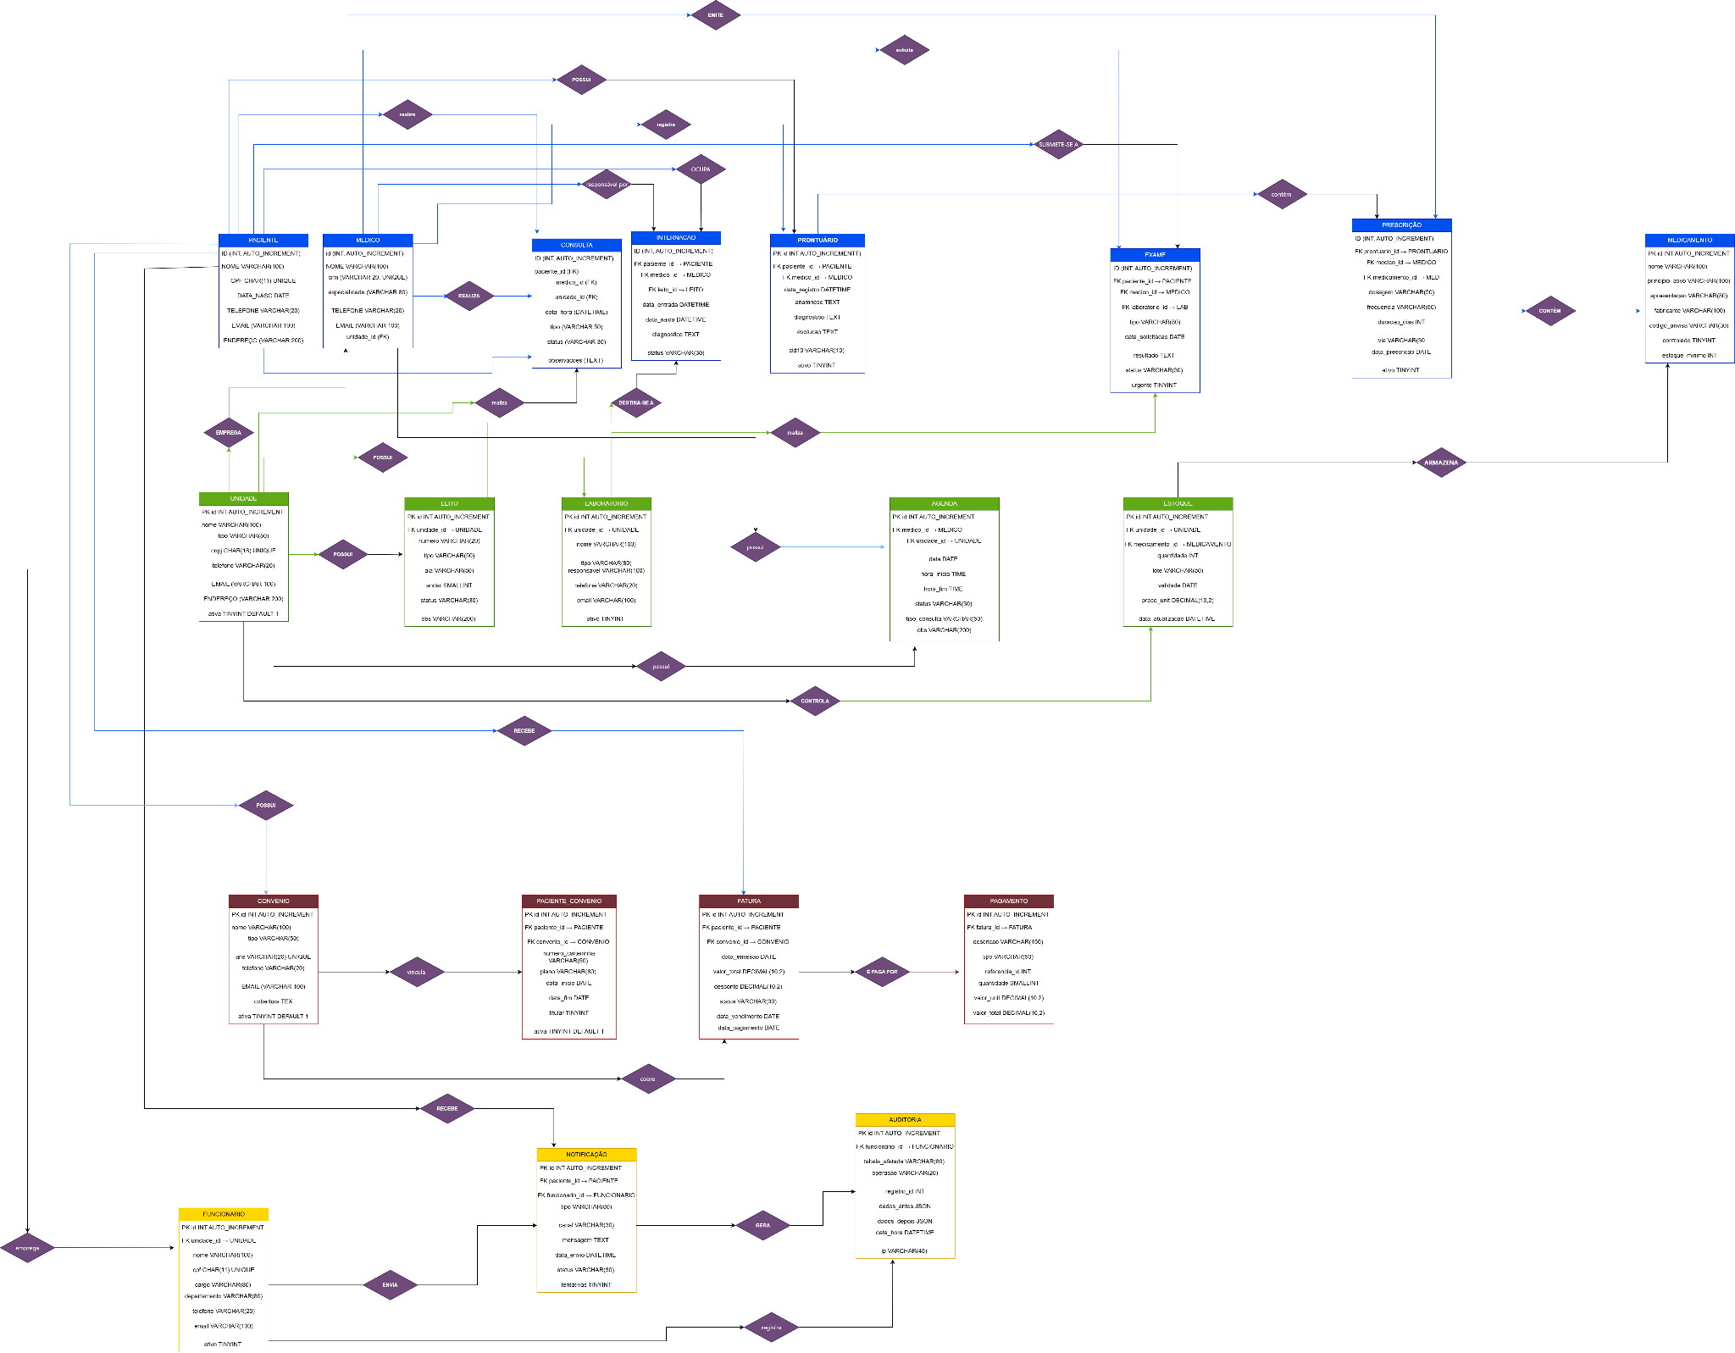

Diagrama Entidade-Relacionamento (DER)
[ Insira aqui o diagrama exportado do draw.io ]
DER completo com as 20 tabelas relacionais da MedConnect

Slide 7
Estrutura das 20 Tabelas
Pacientes & Profissionais
Atendimento
Farmácia
Exames & Infra
Faturamento
paciente
profissional_saude
especialidade
usuario_sistema
internacao
leito
consulta
prontuario
medicamento
prescricao
estoque_farmacia
dispensacao
exame
resultado_exame
equipamento
unidade_hospitalar
fatura
convenio
item_fatura
pagamento
Total: 20 tabelas relacionais cobrindo toda a operação da MedConnect

Slide 8
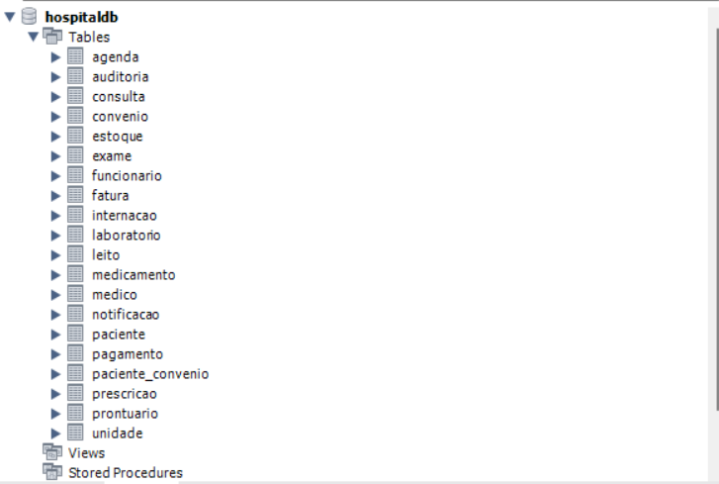

Modelo Físico – Banco de Dados
Decisões de Projeto
✔ Chaves primárias sintéticas (auto-increment)
✔ Normalização até 3ª Forma Normal (3FN)
[ Insira aqui print do banco de dados
ou script DDL/SQL ]
✔ Integridade referencial via FKs com CASCADE
Script CREATE TABLE com PKs, FKs e constraints
✔ Campos de auditoria: created_at, updated_at
✔ Índices em colunas de alta frequência de busca

Slide 9



Benefícios Esperados
Eliminação de Dados Duplicados
Agilidade no Atendimento
Cadastro único de paciente acessível em todas as unidades, reduzindo retrabalho e inconsistências.
Prontuário eletrônico integrado reduz tempo de busca de histórico e acelera decisões clínicas.
Segurança na Medicação
Relatórios Gerenciais Confiáveis
Integração entre prescrição, farmácia e estoque elimina falhas no controle de medicamentos.
Dados consolidados permitem análise de ocupação, receita e desempenho em tempo real.

Slide 10
Considerações Finais
→ O modelo de dados unificado resolve os principais gargalos operacionais da MedConnect
→ As 20 tabelas relacionais cobrem todas as áreas críticas: clínica, farmácia, faturamento e infraestrutura
→ A solução habilita decisões baseadas em dados confiáveis e em tempo real
→ A arquitetura é escalável para novas unidades hospitalares
José Eduardo de Souza Pereira | RA: 220100 | UNASP

